Slide 1

스마트 공장 제품 품질 상태 분류 AI 온라인 해커톤
위기주도학습
김서연 박동규 이동우

Slide 2
Contents
LG Aimers 2기
I. | Project Definition | 대회 개요
 |  | 데이터 셋 소개
II. | EDA | 범주형 변수
 |  | 접근 전략 I
 |  | 접근 전략 II
III. | Preprocess | Feature selection
 |  | 결측치 처리
 |  | New feature
IV. | Model | Generalization
 |  | CatBoost Regressor
V. | Approach

Slide 3
Project Definition
대회 개요
개요
스마트 공장은 공정 데이터에서 인사이트를 발굴하고 해석하여 추세를 예측하고 스마트 제조 워크플로와 자동화된 프로세스를 구현함
품질 편차를 최소화해 생산 경제성과 안정성을 확보
주제
스마트 공장의 제어 시스템 구축을 위한 제품 품질 분류 AI 모델 개발
=> 스마트 공장을 운영하는 회사입장에서, 어떠한 pain point가 있을지?

Slide 4
Project Definition
데이터 셋 소개
Dataset
Features
Target
PRODUCT_ID : 제품 고유 ID
LINE : 제품이 들어간 공정 LINE 종류
PRODUCT_CODE : 제품의 CODE 번호
X_1~X_3326 : 공정 과정에서 추출되어 비식별화된 변수
Y_Class : 제품 품질 상태
0 : 적정 기준 미달(부적합)
1 : 적합
2 : 적정 기준 초과(부적합)
Train.csv
1132개
Features(3329개), Y_Quality, Y_Class
Test.csv
Features(3329개)

Slide 5
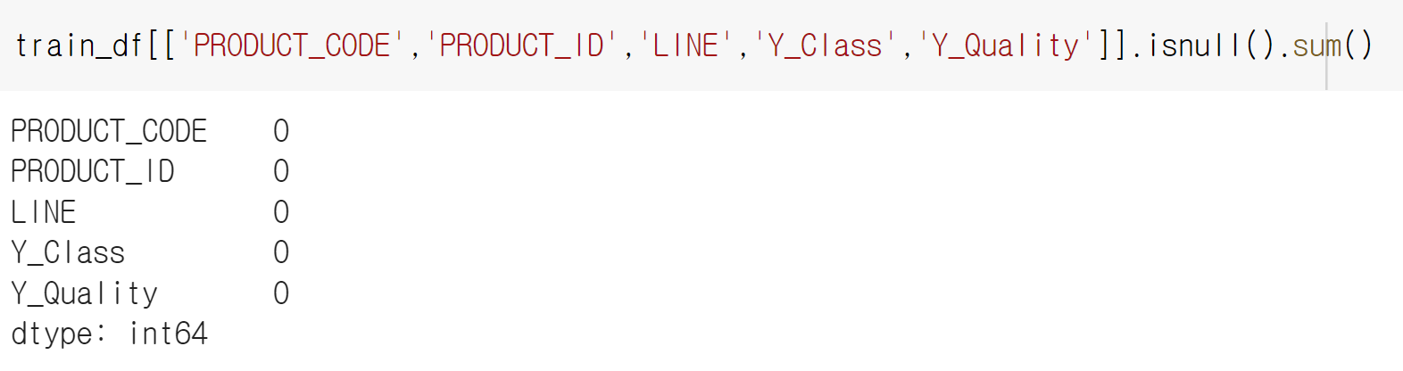
EDA
범주형 변수
결측값 확인
PRODUCT_ID
제품의 고유 ID
-> Test 예측에 불필요
범주형 변수에는 결측 값이 존재하지 않음

Slide 6
PRODUCT_CODE별 Y_Class의 분포
EDA
범주형 변수
PRODUCT_CODE
PRODUCT_CODE 별 Y_Class 분포
A_31은 정상인 제품이 절반에 불과한 반면, T_31의 경우에는 정상인 제품의 비율이 훨씬 높다라는 것을 알 수 있음
T_31의 경우에 비해, A_31의 경우, 공정 개선이 시급한 상황
"각 PRODUCT가 생산되는 LINE에 대한 EDA를 진행하여
Y_Class 분포를 관찰하자!"

Slide 7
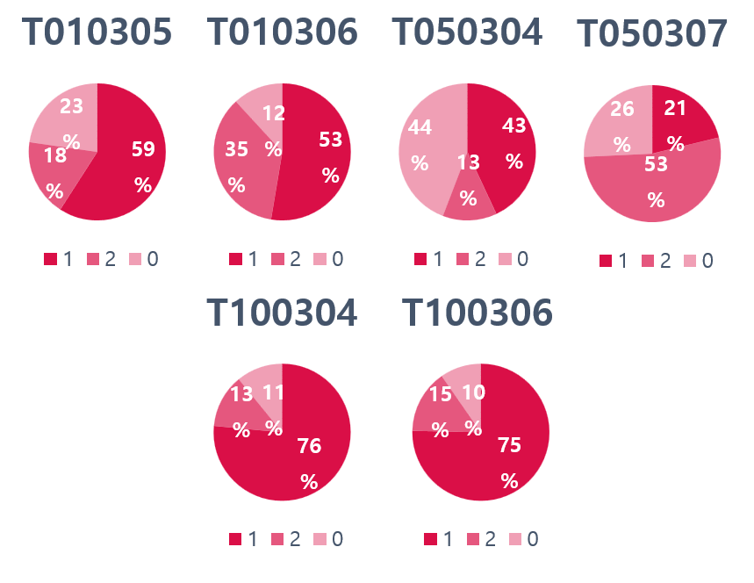
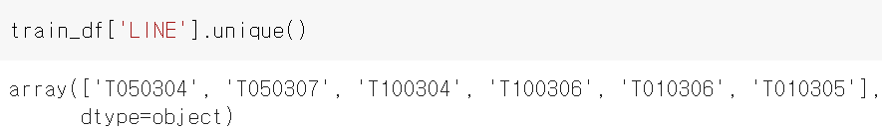
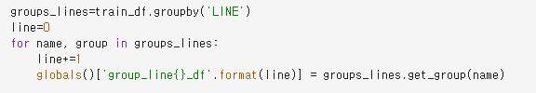
EDA
접근 전략 I
LINE 별 Y_Class 분포
LINE
6개의 라인 존재
 | LINE | PRODUCT_CODE | COUNT
1 | T010305 | A_31 | 66
2 | T010306 | A_31 | 76
3 | T050304 | A_31 | 86
4 | T050307 | A_31 | 66
5 | T100304 | T/O_31 | 404
6 | T100306 | T/O_31 | 434
품질 편차를 최소화해 생산 경제성과 안정성을 확보하는 것이 목표
한 Product는 여러 Line에서 생산되고 있으며, 따라서 Line별로 따로 모델을 만드는 방향을 모색함
불안정한 품질 Output을 보이는 라인에서의 개선 방향성을 모색하는 것을 탐구할 필요가 있음
한 라인에서는 A 혹은 T/O 둘중 하나의 제품만 생산됨
O의 경우, 6개에 불과하기 때문에 T/O 병합

Slide 8
PRODUCT_CODE별 Y_Class의 분포
EDA
범주형 변수
LINE 별 Y_Quality와 Y_Class 관계
Y_Class 별 Y_Quality를 판별하는 threshold가 어떠한가?
T010305 |  | Y_Quality
 |  | Min | Max | Count
Y_Class | 0 | 0.500856 | 0.524808 | 15
 | 1 | 0.526057 | 0.534486 | 39
 | 2 | 0.535741 | 0.558770 | 12
T010306 |  | Y_Quality
 |  | Min | Max | Count
Y_Class | 0 | 0.513135 | 0.524487 | 9
 | 1 | 0.525221 | 0.534737 | 40
 | 2 | 0.535279 | 0.560317 | 27
T050304 |  | Y_Quality
 |  | Min | Max | Count
Y_Class | 0 | 0.506408 | 0.525046 | 38
 | 1 | 0.525095 | 0.534054 | 37
 | 2 | 0.535405 | 0.560568 | 11
T050307 |  | Y_Quality
 |  | Min | Max | Count
Y_Class | 0 | 0.512513 | 0.524781 | 17
 | 1 | 0.525086 | 0.534843 | 14
 | 2 | 0.535114 | 0.578841 | 35
T100304 |  | Y_Quality
 |  | Min | Max | Count
Y_Class | 0 | 0.507571 | 0.525060 | 44
 | 1 | 0.525305 | 0.534837 | 309
 | 2 | 0.534951 | 0.550944 | 51
T100306 |  | Y_Quality
 |  | Min | Max | Count
Y_Class | 0 | 0.502517 | 0.525067 | 42
 | 1 | 0.525114 | 0.534835 | 327
 | 2 | 0.534951 | 0.560454 | 65
각 LINE마다 Y_Class 별 threshold는 유의미한 차이를 보이지 않음

Slide 9
EDA
접근 전략 II
 |  | Y_Quality
 |  | Min | Max | Count
Y_Class | 0 | 0.500856 | 0.525067 | 165
 | 1 | 0.525086 | 0.534843 | 766
 | 2 | 0.534951 | 0.578841 | 201
Pain Point적 접근
Class 불균형
“ Y_Quality를 회귀 예측해서 Y_Class를 추정하자＂
Notes:
=> Pain Point 사고

Slide 10
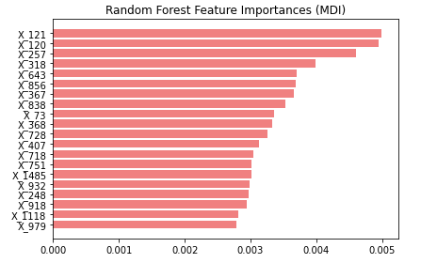
Preprocess
Feature selection
Baseline 코드에서 상위 20개의 Feature Importances 를 출력해 보았을 때 모든 feature importances가 0.05 이하임을 알수있음
데이터의 Feature수가 너무 많아서 이런 현상이 발생한다고 판단해 Feature Selection이 필요하다고 판단

Slide 11
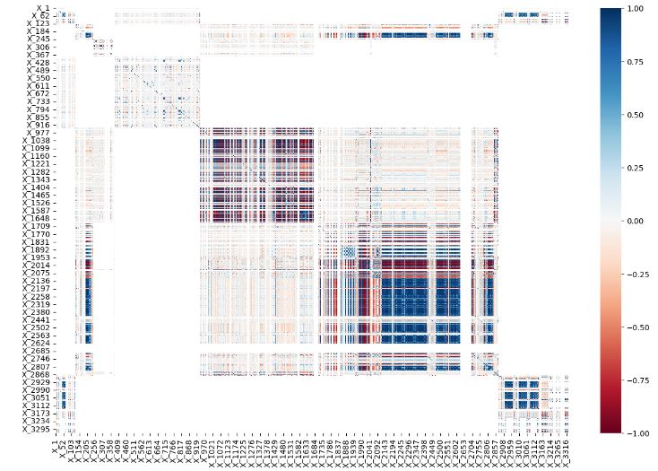
EDA
Feature 상관관계 분석
상관관계 heatmap의 결과를 도식화 한 결과,
변수별로 'Block'이 생긴다는 것을 알 수 있음.
이러한 'Block'이라 함은, 특정 변수 범위에서
함께 존재하는 변수 '쌍'이 존재한다는 것임.
크게 변수 블록이 나뉘고 있고, 따라서 데이터 내에서,
'비결측열' 리스트가 일치하는 것을 기준으로 행들이 그루핑 될 수 있을 것이라는 가설을 세울 수 있었음.
따라서, LINE별로 접근 + LINE 내에서 행그루핑을 시도하였으며, 이를 검증하기 위해 시각화 진행하였음.
LINE​ | 비결측열그룹수​
T010305​ | 3​
T010306​ | 5​
T050304​ | ​34
T050307 ​ | ​25
T100304​ | 11​
T100306​ | 9​

Slide 12
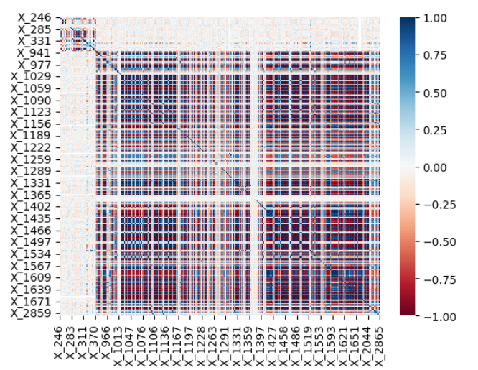
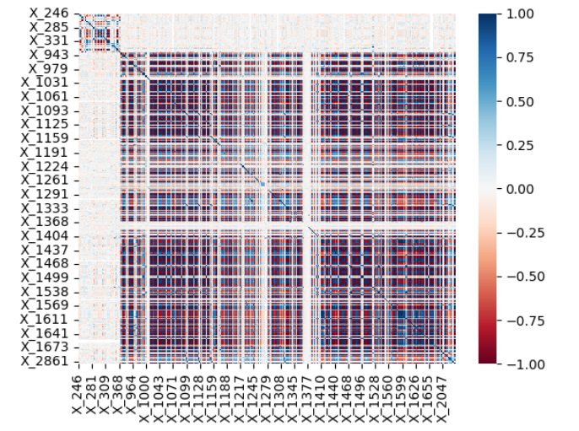
EDA
Feature 상관관계 분석
Line1&2

Slide 13
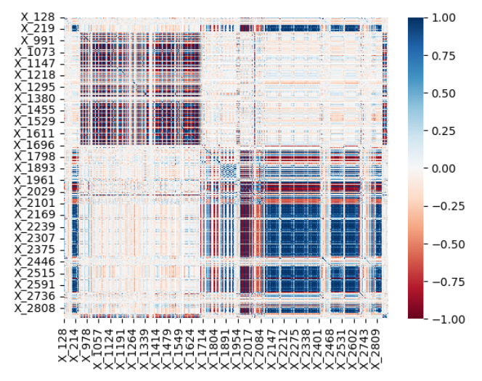
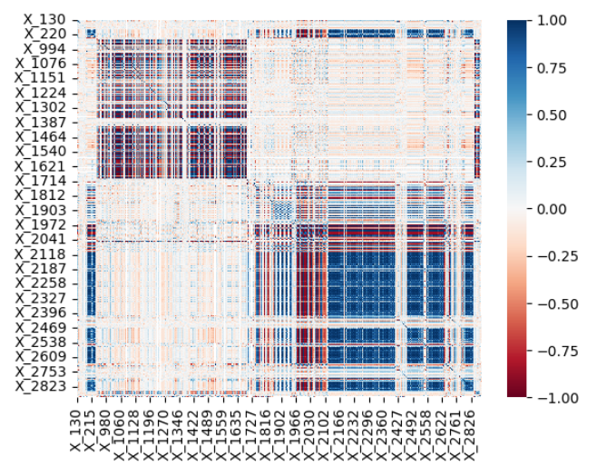
EDA
Feature 상관관계 분석
Line3&4

Slide 14
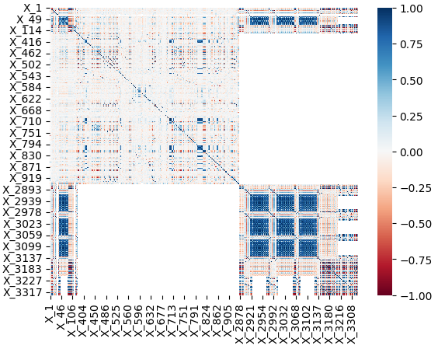
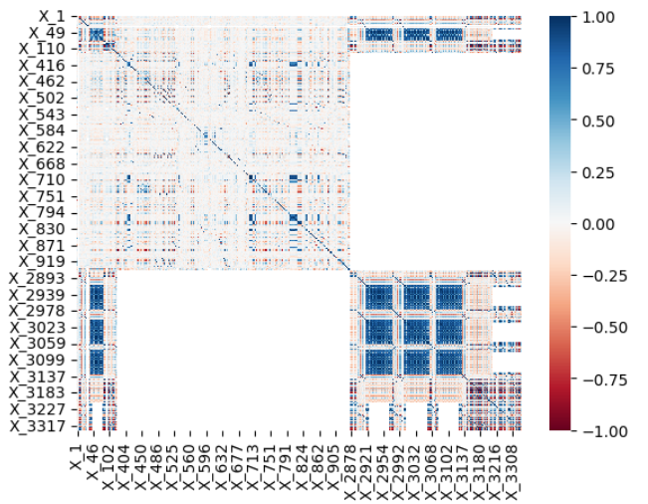
EDA
Feature 상관관계 분석
Line5&6

Slide 15
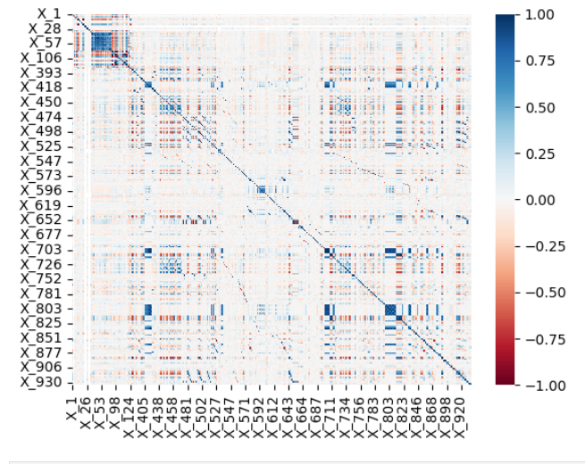
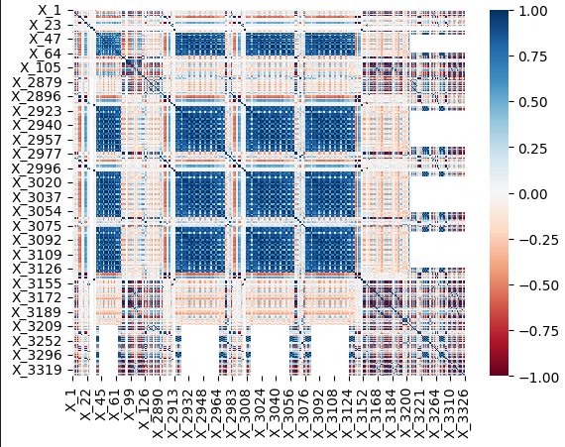
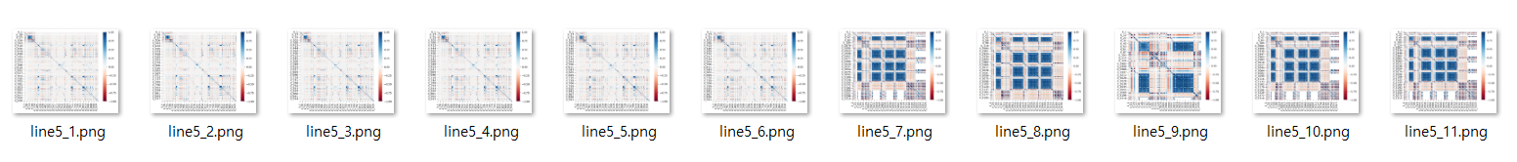
EDA
Feature 상관관계 분석
e.g) Line 5

Slide 16
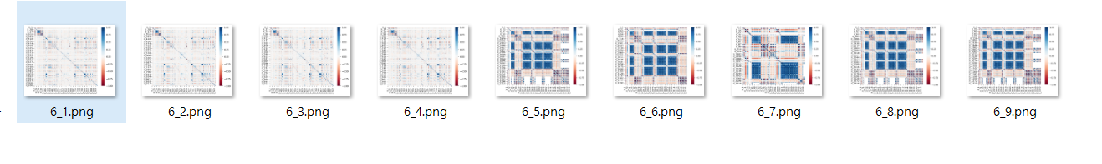
EDA
Feature 상관관계 분석
e.g) Line 6

Slide 17
EDA
Feature 상관관계 분석
LINE 5 & LINE 6
LINE5에서 LINE5_1, 5_2, 5_3, 5_4, 5_5, 5_6 의 상관관계를 시각화 한 것을 보면 매우 유사
마찬가지로 LINE5_7, 5_8, 5_9,5_10,5_11도 상당히 많은 교집합을 가지고 있음
LINE6에서도 LINE6_1, 6_2, 6_3, 6_4가 유사하고 6_5, 6_6, 6_7, 6_8, 6_9 가 유사함을 알 수 있음
또한 LINE5에서 앞의 6개 그룹과 LINE 6에서 앞의 4개 그룹이 유사하고,
LINE5에서 뒤의 5개 그룹과 LINE 6에서 뒤의 5개 그룹이 유사하다는 것을 확인할 수 있음

Slide 18
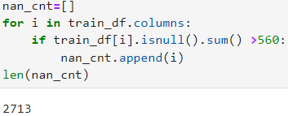
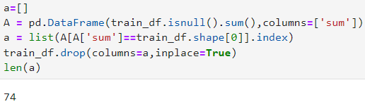
Preprocess
Feature selection
의미없는 변수 제거
모든 값이 nan인 변수는 학습에 영향을 주지 않음
상관계수 시도
결측치가 데이터 수의 절반 이상인 Column 수 : 2713개
수많은 결측치에 대한 전처리가
필요함
모델의 복잡도를 줄이고, 다중공선성 문제를 해결하기 위해 일정 값 이상의 상관계수를 가지는 Column을 제거
상관계수 0.8이상인 Columns 제거 시 제거되는
Column수 : 1866

Slide 19
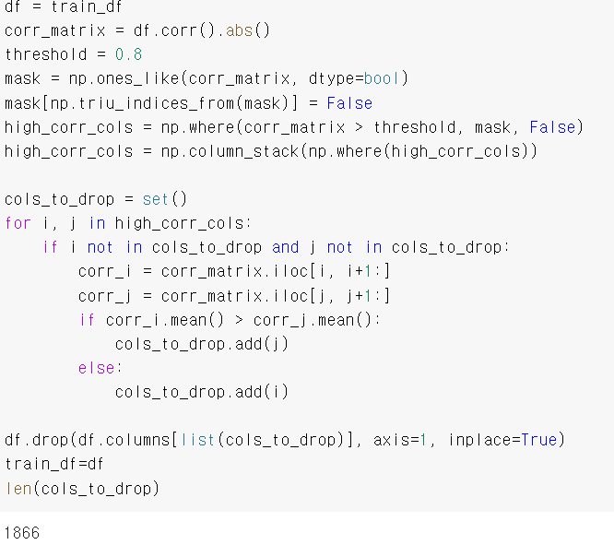
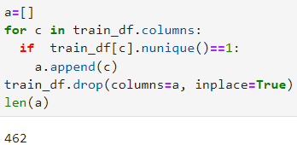
Preprocess
Feature selection
상관계수
nunique
앞의 조건에서 완화시켜 모든 값이 같은 Column을 지움
모든 row의 값이 같은 Column은 Column들 끼리의 상관계수가 1이고, 분산이 0이므로 학습에 영향을 주지 않는 Column
삭제되는 Column이 너무 많아
오히려 성능이 떨어짐

Slide 20
Preprocess
현재 받은 raw data에는 결측치가 아주 많은 상황
실제로 라인별로 에서 비결측열을 공통으로 가지는 행 그룹(1)들이 생성되는 것을 확인하였음.
결측치를 처리하는데 있어, 임의대로 엄청나게 많은 결측치를 채워넣는 것은 모델 성능에 있어 안좋은 영향을 미칠 것이라 판단하였음.
(1)의 비결측그룹에서 교집합, 합집합 등을 여러 조합을 rskfold로 실험하였음
결측값을 채워넣는 데 있어 라인 내에서는 교집합을 취하여 결측값이 아예 없도록 하였음
비슷한 라인을 묶어서 학습하는 과정에서는 라인 별 특성을 반영하기 위해 라인의 비결측열 교집합 간의 합집합으로서 feature selection을 진행하였음.
상기와 같은 전략으로 결측치를 줄인 후, catboost를 활용해 결측치를 처리
결측치 처리

Slide 21
Model
Generalization
Train set 의 클래스 비율
해결 방법
SMOTE, ADASYN 등의 Oversampling 기법을 사용해봤지만 성능 향상 X
데이터 수가 적기에 undersampling 역시 효과 X
Class에 가중치를 부여하여 학습하는 것도 효과 X
Class 간의 비율을 고려해서 Validation Set을 구축할 수 있는
Random Stratified K-fold 방법을 선택
Random Stratified K-fold 는 모든 클래스에 균등하게 검증 데이터 셋을 생성하므로 일반화 성능을 정확하게 추정, Overfitting되는 것을 방지하는 효과도 있음
Class imbalance 문제 발생

Slide 22
Model
CatBoost
LINE
'T050307', 'T100304', 'T100306', 'T010306', 'T010305','T050304'
PRODUCT_CODE
‘A_31’, ‘T_31’, ‘O_31’
LINE 과 PRODUCT_CODE와 같은 중요 feature들이 categorical feature 이기에
이를 다루는데에 CatBoost가 다른 알고리즘보다 우수
또한 CatBoost는 결측값이 있는 특성에 대해 학습, 예측을 수행하는 전용 알고리즘을 사용하고, 결측치 처리 성능에 있어서도 우수

Slide 23
Model
Regressor or Classifier
 | 전처리 | RSK val f1 score
Catboost Classifier | Fillna(0) | 0.6281
 | Fillna(0), timestamp | 0.6467
 | Fillna(0), feature selection | 0.6132
 | Fillna(0), feature selection, timestamp | 0.6467
 | 전처리 | RSK val f1 score
Catboost Regressor | Fillna(0) | 0.6461
 | Fillna(0), timestamp | 0.6491
 | Fillna(0), feature selection | 0.6509
 | Fillna(0), feature selection, timestamp | 0.6534
모델 설계를 Y_Quality를 예측을 하고, 이후 Y_Class를 예측하는 모델로서 설계하고,
예측 threshold 설정에 있어서 기업의 pain point를 감안하여, 조금 더 '관대'한 기준을 적용
(불량인 제품들이 정상인 범주에 들어가는 것을 막고자, 1로 판단하는 threshold를 0 Class의 Quality max 값이 아닌, 1 Class의 Quality Min 값으로서 채움)
=> 실제로도 CatBoost Regressor와 CatBoost Classifier를 동등한 조건에서 RSKfold 로 f1 score를 비교해본 결과 평균적으로 CatBoost Regressor의 성능이 더 좋은 것을 확인할 수 있음

Slide 24
Approach
주어진 데이터셋은 결측치가 많은 변수들을 많이 포함함
결측치는 공정상 실수로 기입이 안된 변수가 아닌, 해당 변수를 발생시키는 event가 발생하지 않았을 것이라는 해석에서 본 아이디어가 도출되었음
각 LINE 내에서의 row들을 '공통으로 가지는 비결측열이 같은' row 끼리 grouping하여 비결측열을 비교하였고, 한 LINE에 속한 PRODUCT들을 예측하는데 있어 가장 중요하다고 여겨지는 비결측 feature들을 활용하여 모델을 구성함
공정 최적화를 위한 LINE별 모델 구축 아이디어

Slide 25
Approach
공정 최적화를 위한 LINE별 모델 구축 아이디어
비결측열 그룹핑 설명
 | 변수 1 | 변수 2 | 변수 3 | 변수 4
Group 1 | 1 | 2.1 |  | 1
Group 2 |  | 2.5
Group 3 | 2 |  | 1
Group 3 | 2 |  | 1
Group 1 | 2 | 3 |  | 1

Slide 26
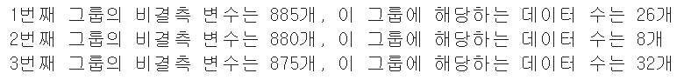
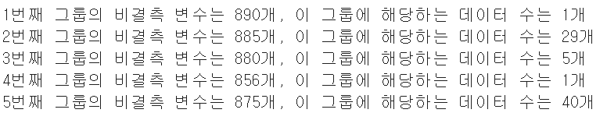
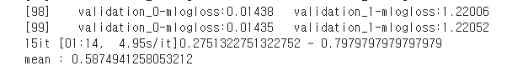
Approach
공정 최적화를 위한 LINE별 모델 구축 아이디어
LINE 1,2 EDA
LINE 1 (T010305)
같은 설명 변수 집합을 가지는 그룹 3개 존재
LINE 2 (T010306)
같은 설명 변수 집합을 가지는 그룹 5개 존재
LINE 1,2 으로 '보유 비결측열' 그룹들의 조합을 시도하여 validation진행
RSKFold를 통해 성능검증한 결과 개선이 없었음

Slide 27
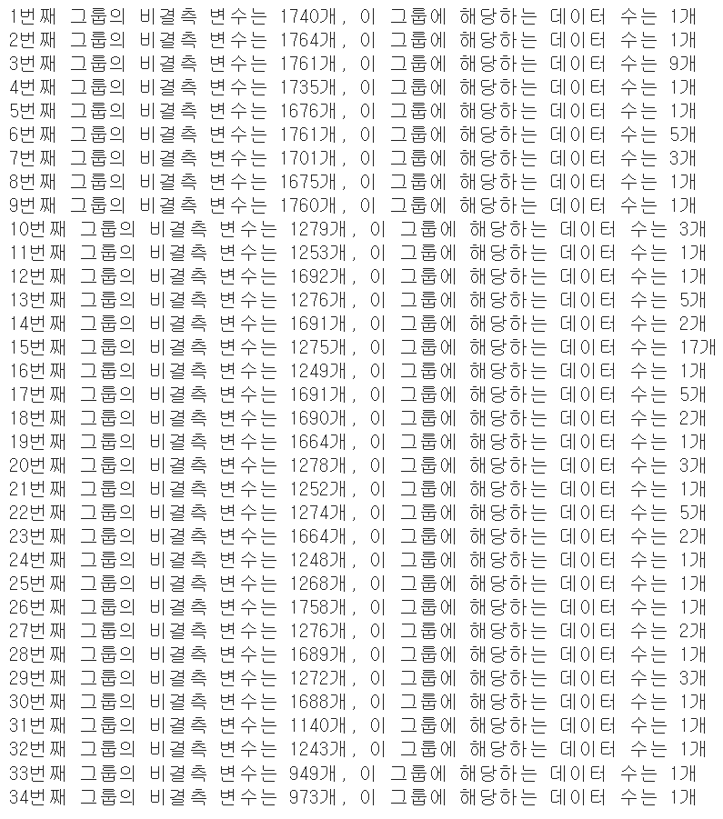
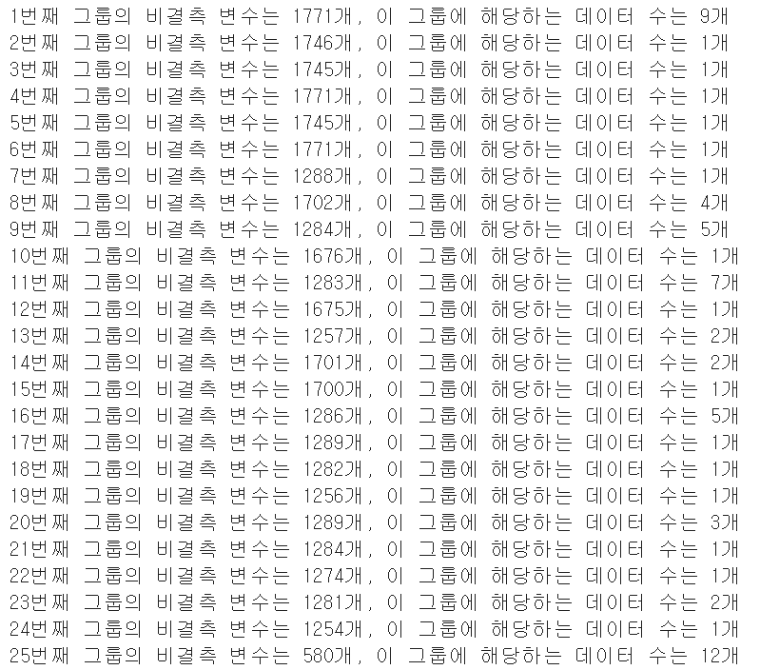
Approach
공정 최적화를 위한 LINE별 모델 구축 아이디어
LINE 4 (T050307)
같은 설명 변수 집합을 가지는 그룹 25개 존재
LINE 3,4 EDA
LINE 3 (T050304)
같은 설명 변수 집합을 가지는 그룹 34개 존재

Slide 28
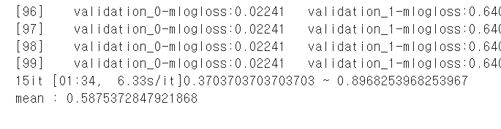
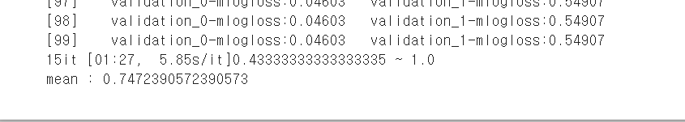
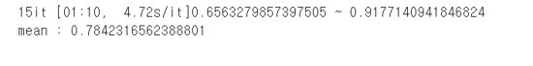
Approach
공정 최적화를 위한 LINE별 모델 구축 아이디어
LINE 3,4 EDA
LINE 3,4 의 경우, '특정 비결측열 집합'을 가지는 row가 단 '하나'인 경우가 많았던 것이 특징​
LINE 3, 4 내에서의 '보유 비결측열'의 여러 subset들의 조합을 시도하여 validation 진행
RSKFold를 통해 성능검증한 결과, Line3, 4를 따로 fit한 결과보다​
LINE3
LINE4
LINE 3의 대표그룹(3_3), LINE 4의 대표그룹(4_1)의 비결측열 합집합을 선택하여
3,4번 라인 통합 모델을 구축하였을 시 성능이 좋게 나옴
LINE3_Group3 + LINE4_Group1
[대표 그룹 선정한 기준]​
LINE 3_3의 경우에는, 변수가 가장 많고 보유하고 있는 row 수도 가장 많음​
LINE 4_1의 경우도 마찬가지로, 변수가 가장 많고 보유하고 있는 row 수도 가장 많음​
​

Slide 29
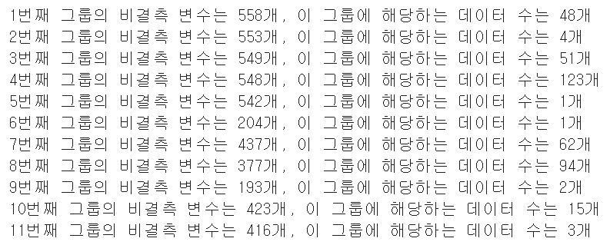
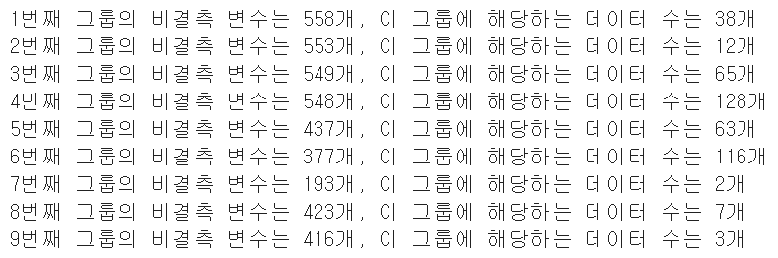
Approach
공정 최적화를 위한 LINE별 모델 구축 아이디어
LINE 5,6 EDA
LINE 6 (T100306)
같은 설명 변수 집합을 가지는 그룹 9개 존재
LINE 5 (T100304)
같은 설명 변수 집합을 가지는 그룹 11개 존재
앞에서 관찰한대로, LINE5 에서는 1~6의 그룹과 7~11 그룹을 묶음. 즉 교집합을 이용해 그룹들의 공통된 비결측 변수를 활용
마찬가지로 LINE6에서는 1~4의 그룹과 5~9의 그룹을 묶음.
LINE5와 LINE6이 상당히 유사하기에 LINE5의 1~6그룹과 LINE6의 1~4그룹을 묶고, LINE5의 7~11그룹과 LINE6의 5~9그룹을 묶음
​

Slide 30
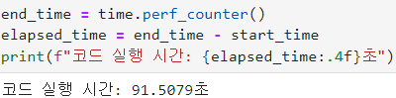
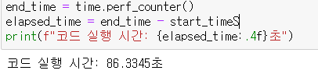
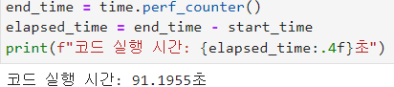
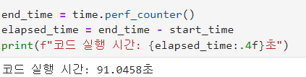
시간 측정
모델 fit + predict

Slide 31
Things TO DO
모델 개선
Ensemble 시도
-> 여러 모델을 fitting 시킨 후, 모델 성능 개선을 위한 Ensemble method
-> Overfitting을 방지하기 위한 RepeatedStratifiedKFold 방식으로서 모델의 일반적인 성능 검증
Hyperparameter Tuning
-> 여러 하이퍼파라미터 튜닝을 통한 성능개선 도모. GridSearchCV, RandomSearchCV 등을 통한 하이퍼파라미터 튜닝 시도
데이터 관리
현재 데이터셋은 NAN값이 매우 많은 상황임.
추가된 변수들을 가지는 행들을 제외하고, 추가된 변수들에 대해서는 다른 행들은 NAN값을 가지는 것으로 보아, outer_merge된 것으로 보임.
=> 즉, 데이터를 관리함에 있어서 새로운 데이터가 들어와서 merging을 할 때, 현재로서는 변수들이 모두 masking되어 도메인 정보를 알 수는 없기 때문에 정확한 상황은 모르긴 하나, 관리를 할 때 분리하여 관리하는 방법도 좋은 방법이 될 것.

Slide 32
감사합니다

